Slide 1
Conhecimento e Raciocínio
Aula 3
Factores de Certeza
Viriato A.P. Marinho Marques
DEIS - ISEC
2019 / 2020

Slide 2
5.1 Métodos de Representação
5.1 Métodos de Representação da Incerteza
  Factores de Certeza (Certainty Factors - CF)
    MYCIN
    CLIPS
    EXSYS
  Probabilidade
    Redes Bayesianas
    Árvores de Decisão Bayesianas (PROSPECTOR)
    Cadeias de Markov
  Teoria de Dempster-Shaffer
  Lógica Difusa
    Inferência de Mandani e Takagi-Sugeno
    Regra Composicional de Inferência / Sistema CADIAG-2
    Fuzzy Pattern Matching / Fuzzy CLIPS
Módulo I

Slide 3
5.2 Factores de Certeza
5.2.1 Porquê Factores de Certeza ?
Basicamente, os Factores de Certeza, FC, ou Certainty Factors - CF - são coeficientes que, aplicados às regras, permitem inferir a sua conclusão somente com um grau de certeza dependente desses factores.
Várias razões levaram ao aparecimento dos Factores de Certeza:
  A fórmula de Bayes, quando estendida a n hipóteses e m evidências, não pode ser aplicada na prática porque não é possível obter dados acerca de todas as combinações de probabilidades e evidências requeridas
  Dada uma hipótese H e uma evidência E, a Probabilidade diz que
  p(¬H)=1-p(H)
  p(H|E)=1-p(¬H|E)
Ora, quando os engenheiros do MYCIN começaram as entrevistas com os médicos, imediatamente concluíram que as suas opiniões não concordavam, minimamente, com estas leis.

Slide 4

5.2.1 Porquê Factores de Certeza?
Seja a regra:
  SE o organismo é gram-positivo
  E a morfologia é coccus
  E o crescimento é em cadeias
  ENTÃO
  há uma evidência sugestiva (0.7) de que se trata de streptococcus
Esta regra pode ser formalizada assim:
  p(H | E1 ∩ E2 ∩ E3) = 0.7
  p(¬H | E1 ∩ E2 ∩ E3) = 1 - 0.7 = 0.3
MYCIN
médicos concordaram com isto, mas ...
... não concordaram com isto
Outro exemplo
Seja a probabilidade
  p(Acabar o curso | Média 18) = 0.9 10% para alterações de curriculum... -:))
  p(Não acabar o curso | Média 18) = 0.1 Carece de significado porque:
  Ter média 18 nada implica em relação a
  não acabar o curso (implica apenas em relação a acabar)

Slide 5
5.2.2 MYCIN: Factores de Certeza
A questão é que
  p(H|E) implica uma relação de Causa → Efeito entre H e E
enquanto que para
  p(¬H|E) esta relação pode não existir
Usando FCs a relação p(H|E)=1-p(¬H|E) deixa de existir e por isso o grau de certeza acerca de (¬H|E) nada tem a ver com p(H|E)
5.2.2 Factores de Certeza no MYCIN
No MYCIN definiram-se MB, MD e CF da seguinte forma:
  MB - Measure of Belief Crença numa hipótese H dada uma evidência E
  MD - Measure of Disbelief Descrença numa hipótese H dada uma evidência E
  CF - Certainty Factors Grau de certeza acerca de H, conhecida E
MB, MD e CF são calculados por fórmulas que proporcionam os seguintes resultados / interpretações:

Slide 6
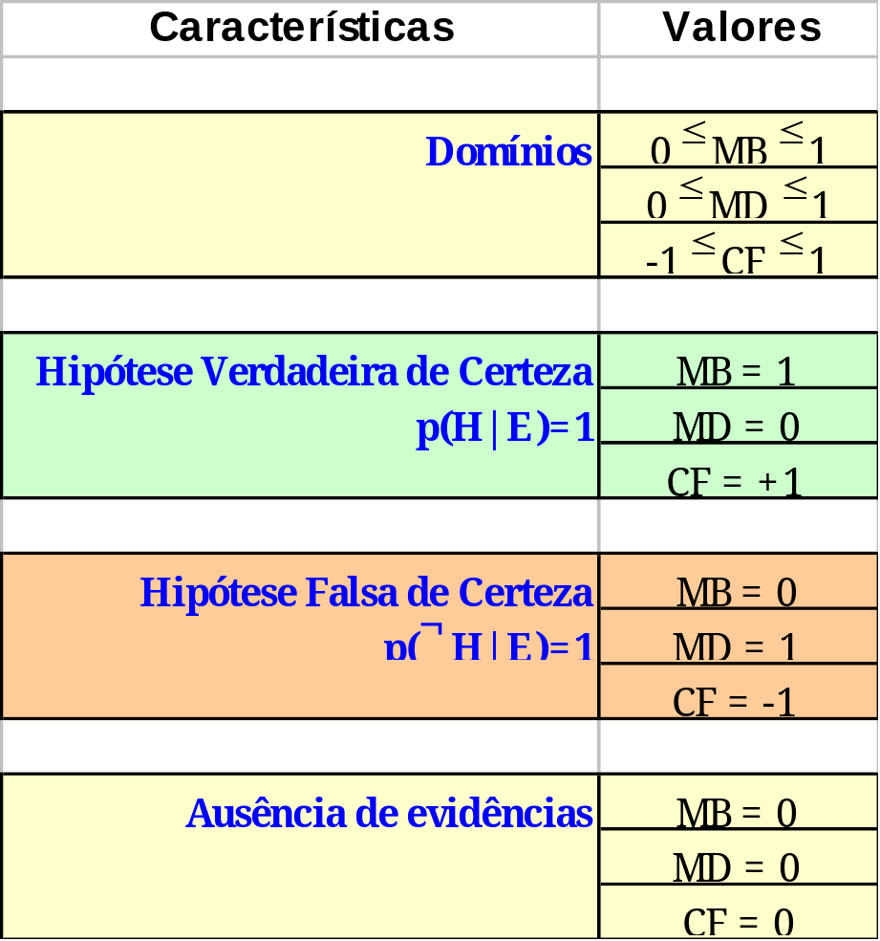
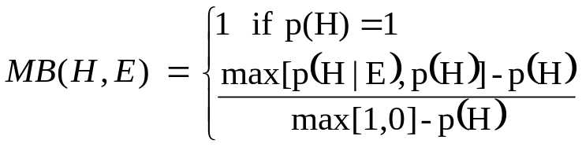
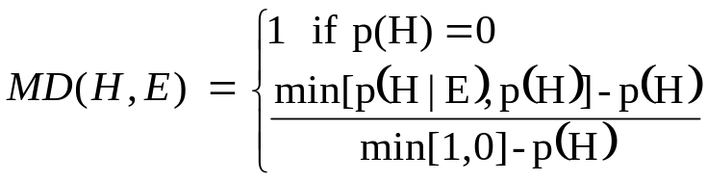

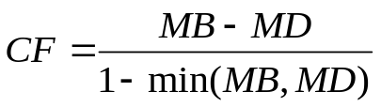
5.2.2 MYCIN: Factores de Certeza
Definição original
Definição revista (1977)

Slide 7










5.2.2 MYCIN: Factores de Certeza
Tomemos o exemplo do disco marca X ocorrendo ou não Crash:
 | X | ¬X
Crash | 0.6 | 0.1
¬Crash | 0.2 | 0.1
 |  | 0.7
 |  | 0.3
p(X) = 0.8 | p(¬X) = 0.2 | 1.00
⇒
SE o disco crasha
ENTÃO há uma evidência positiva (0.2855) de que é da marca X
⇒
SE o disco crasha
ENTÃO há uma evidência negativa (-0.2855) de que não é da marca X (ou seja, "deve ser" da marca X)

Slide 8




5.2.2 MYCIN: Factores de Certeza
Tomemos o exemplo do disco marca X ocorrendo ou não Crash:
 | X | ¬X
Crash | 0.6 | 0.1
¬Crash | 0.2 | 0.1
 |  | 0.7
 |  | 0.3
p(X) = 0.8 | p(¬X) = 0.2 | 1.00
⇒
SE o disco não crasha
ENTÃO há uma evidência negativa (-0.166625) de que é da marca X (ou seja, "não deve ser" da marca X)
⇒
SE o disco não crasha
ENTÃO há uma evidência positiva (0.166625) de que não é da marca X

Slide 9
5.2.2 MYCIN: Factores de Certeza
Regras com CFs, como por exemplo
SE o disco crasha
ENTÃO há uma evidência (0.2855) de que é da marca X
geram conclusões com um grau de certeza ≤ 1. Por isso:
  Regras cujas premissas se baseiem nestas conclusões, têm de disparar mesmo que o match entre premissa e facto não seja de 100% (uma vez que o facto só é certo, "verdadeiro", num dado grau)
  Por outro lado, verificou-se que o disparo indiscriminado de regras com match das premissas muito baixo não tinha valor prático (hipóteses sugeridas com credibilidade muito pequena) servindo apenas para reduzir a eficiência do sistema
Assim, foi estabelecido um limite (threshold) ad hoc de valor 0.2 (uma regra só dispara se a sua premissa tiver CF > 0.2, interpretado como premissa verdadeira)
Porém, nestas condições a definição CF=MB-MD originava o não disparo de regras em situações em que isso deveria ocorrer (p.e. 10 evidências acumulavam MB=0.999 e 1 evidência negativa gerava MD=0.799 ⇒ FC=0.999-0.799=0.2

Slide 10
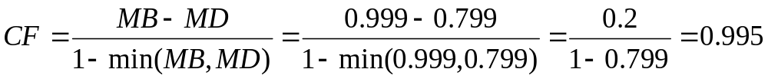
5.2.3 MYCIN: Combinando CFs
Por isso, em 1977 a definição de CF foi alterada para
Exemplo
CF = MB-MD = FC=0.999-0.799 = 0.2 (não disparava)
(já disparava)
5.2.3 MYCIN: Tipos de CFs e sua combinação
No MYCIN os CFs intervêm de 2 formas:
  No grau de certeza com que é conhecido o antecedente da regra
  No grau de certeza com que a regra permite asserir o seu consequente
Os cálculos são feitos da seguinte forma:

Slide 11
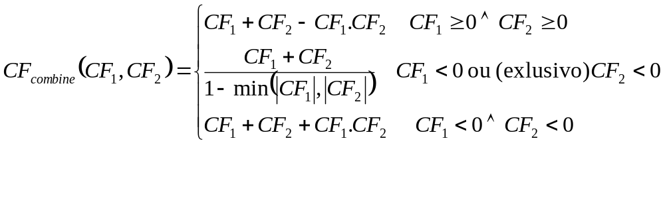
5.2.3 MYCIN: Combinando CFs
1. Dada a regra uma regra da forma IF E THEN H então
CF(H,e) = CF(E,e) . CF(H,E)
  CF(H,e) é o CF de H em face de uma evidência incerta, e
  CF(E,e) é o CF da evidência
  CF(H,E) (factor de atenuação / attenuation factor) é o CF da hipótese H se E for conhecido com certeza (i.e. CF(E,e)=1)
2. Dada uma expressão lógica que combina vários factos
  O CF da conjunção (AND) é o mínimo dos CFs
  O CF da disjunção (OR) é o máximo
3. A certeza de um facto varia entre +1 (certeza) e -1 (certeza do facto contrário). O valor zero significa ausência de evidências sobre o facto.
4. Dadas 2 regras com a mesma conclusão, o CF da conclusão é dado por
Estas fórmulas são comutativas, i.e., CF1 e CF2 podem "trocar" entre si

Slide 12
5.2.3 MYCIN: Combinando CFs
Exemplo
SE a estirpe do organismo é gram-positiva
E a morfologia do organismo é coccus
E a multiplicação é em cadeias
ENTÃO existe uma evidência sugestiva (0.7) de que se trata de streptococus
CF(E1,e)=CF_{estirpe}=0.5 (estirpe é conhecida com certeza 0.5)
CF(E2,e)=CF_{morfologia}=0.6 (morfologia é conhecida com certeza 0.6)
CF(E3,e)=CF_{cadeias}=0.3 (multiplicação em cadeias é conhecida com certeza 0.3)
CF(E,e)=CF_{evidências}=min(CF(E1,e), CF(E2,e), CF(E3,e)) = min(0.5, 0.6, 0.3) = 0.3
CF(H,e)=CF_{hipótese} = CF(E,e) . CF(H,E) = 0.3 × 0.7 = 0.21
Suponhamos agora que uma regra R2 também conclui com streptococus e CF₂=0.5. Como ambos os CF são positivos, o CF da conclusão final acerca de se tratar de streptococus é
CF_{final} = CF₁+CF₂(1-CF₁) = 0.21+(0.5 × (1-0.21)) = 0.605
Como as fórmulas de combinação são comutativas também se poderia fazer
CF_{final} = CF₁+CF₂(1-CF₁) = 0.5+(0.21 × (1-0.5)) = 0.605

Slide 13
5.2.4 CLIPS: Factores de Certeza
5.2.4 Factores de Certeza no CLIPS
O CLIPS não implementa CFs directamente. No entanto:
  Existe uma versão difusa do CLIPS (fuzzy CLIPS) do NRC-Canada, que lida com CFs e lógica difusa permitindo conjugar estes dois tipos de incerteza na mesma regra
  No CLIPS standard é possível, através de programação, tratar CFs
Exemplo
  IF the stain of the organism is gram negative
  AND the morfology of the organism is rod
  AND patient is a compromised host
  THEN there is a sugestive evidence (0.6) that the organism is pseudomonas
Como implementar esta regra no CLIPS, tratando, além do CF 0.6 da regra, incerteza nos antecedentes, i.e. evidências de que o organismo é gram negative, rod e patient is a compromised host?

Slide 14
5.2.4 CLIPS: Factores de Certeza
; O template OAV (Object-Attribute-Value) servirá para declarar os factos respeitantes às evidências
(deftemplate OAV
(slot object (type SYMBOL))
(slot attribute (type SYMBOL))
(slot value)
(slot CF (type FLOAT) (range -1.0 +1.0)))
; Declaração das evidências
(deffacts evidencias
(OAV (object organism) (attribute stain) (value gramneg) (CF 0.3))
(OAV (object organism) (attribute morphology) (value rod) (CF 0.7))
(OAV (object patient) (attribute is_a) (value compromised_host) (CF 0.8)))
; Regra do MYCIN com FC=0.6: ; A premissa é um AND e portanto calcula-se o MIN nos CFs dos factos. ; A regra só dispara se CF resultante dos MIN(...) for > 0.2, tal como no MYCIN. ; Se disparar, o CF da conclusão será o produto do MIN(...) pelo CF da regra, que para esta regra é 0.6
(defrule IDENTIFY_PSEUDOMONAS
(OAV (object organism) (attribute stain) (value gramneg) (CF ?C1))
(OAV (object organism) (attribute morphology) (value rod) (CF ?C2))
(OAV (object patient) (attribute is_a) (value compromised_host) (CF ?C3))
(test (> (min ?C1 ?C2 ?C3) 0.2))
=>
(bind ?C4 (* (min ?C1 ?C2 ?C3) 0.6))
(assert (OAV (object organism) (attribute identity) (value pseudomonas) (CF ?C4))))
Type declara o tipo
Range declara o domínio
05_CFsNoCLIPS_V1.CLP
produto entre min(...) e 0.6
A função test(...) só deixa disparar a regra se o teste for não falso

Slide 15
5.2.4 CLIPS: Factores de Certeza
Exemplo
Vamos agora usar 2 regras com a mesma conclusão (pseudomonas) e combinar os CFs das suas conclusões, ambas positivas, através da fórmula do MYCIN cf1+cf2-cf1*cf2
IF the stain of the organism is gram negative
AND the morfology of the organism is rod
AND patient is a compromised host
THEN there is a sugestive evidence (0.6) that the organism is pseudomonas
IF the color of test_X is red
THEN there is a sugestive evidence (0.7) that the organism is pseudomonas
(deftemplate ....)
(deffacts evidencias
...
(OAV (object test_X) (attribute color) (value red) (CF 0.8)))
; Regra 1 do MYCIN com FC=0.6 (igual à anterior)
(defrule IDENTIFY_PSEUDOMONAS
...
(assert (OAV (object organism) (attribute identity) (value pseudomonas) (CF ?C4))))

Slide 16
5.2.4 CLIPS: Factores de Certeza
; Regra 2 para o resultado do test_X com CF=0.7
(defrule IDENTIFY_PSEUDOMONAS2
(OAV (object test_X) (attribute color) (value red) (CF ?C1))
(test (> ?C1 0.2))
=>
(bind ?C2 (* ?C1 0.7))
(assert (OAV (object organism) (attribute identity) (value pseudomonas) (CF ?C2))))
; Combinar conclusões iguais de regras diferentes ambas >0
(defrule COMBINE_CONCLUSIONS
?fact1 <- (OAV (object ?O) (attribute ?A) (value ?V) (CF ?C4))
?fact2 <- (OAV (object ?O) (attribute ?A) (value ?V) (CF ?C2))
(test(neq ?fact1 ?fact2))
=>
(retract ?fact1)
(bind ?C3 (-(+ ?C4 ?C2) (* ?C4 ?C2)))
(modify ?fact2 (CF ?C3)))
05_CFsNoCLIPS_V2.CLP
Combinar as conclusões das 2 regras
Fórmula de combinação cf3=cf1+cf2-cf1*cf2
Os factos de endereço ?fact1 e ?fact2 são os resultado do disparo das regras Identify_Pseudomonas1 e 2. A função neq(...) (not equal) pode ser aplicada a endereços de factos para assegurar que são diferentes e não o mesmo facto.

Slide 17
5.2.5 EXSYS: Factores de Certeza
5.2.5 Factores de Certeza no EXSYS
O EXSYS implementa CFs apenas nas regras:
  Variáveis do tipo CONFIDENCE permitem obter conclusões com um certo grau de certeza (chamemos-lhe CF)
  Esse grau de certeza pode variar entre um mínimo e um máximo
  Existem 8 métodos para gerar o CF de uma variável CONFIDENCE
    Soma (adição algébrica de um valor ao CF actual)
    Média (média do CF actual com um novo CF da mesma variável)
    Probabilidade Independente (1+(1-x)*(1-y))
    Probabilidade Dependente (x*y)
    Multiplicação (multiplicar o CF actual da variável por um dado factor)
    Máximo (dar à variável o CF máximo até agora obtido)
    Mínimo (dar à variável o CF mínimo até agora obtido)
    MYCIN (CFs entre -1 e +1, combinação por x+y-xy para x>0 e y>0...
  Variáveis do tipo COLECTION permitem adicionar itens ordenados por pontuação (estas variáveis estão na base da apresentação de resultados se SPs de selecção de produtos)

Slide 18
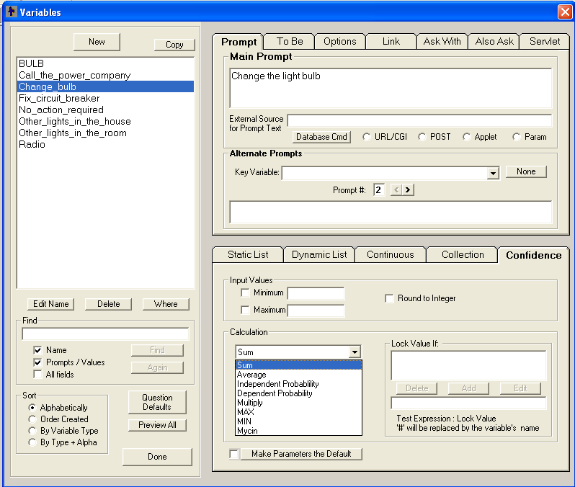




5.2.5 EXSYS: Factores de Certeza
Lâmpada fundida?
O CF da variável de tipo confidence Change-Bulb é calculado por SUM à medida que vão sendo fornecidas evidências
Seleccionar uma câmara de vídeo:
  A variável tipo confidence Camcorder-Ranking é adicionada e subtraída de valores inteiros (para cada modelo de câmara)à medida que o utilizador vai indicando as suas preferências
  No final as câmaras de maior pontuação são colocadas ordenadamente na variável tipo collection Overall_Selections, do tipo colecção, para apresentação dos resultados

